Slide 2

Quản lý và giám sát vật nuôi
Sinh viên : Nguyễn Nhân Hạng - 20202369
GVHD: PGS.TS Hoàng Sĩ Hồng

Slide 3
Đặt vấn đề
Hiện nay dịch bệnh là vấn đề mà nhiều người dân quan tâm. Các dịch bệnh cho động vật cũng không ngọại lệ. Với vấn đề trên nhà nước đã yêu cầu người dân thực hiện tiêm phòng cho vật nuôi đảm bảo sức khỏe của cả người và vật nuôi.
Một vài dẫn chứng sau đây:
Hằng năm, nước ta có khoảng 400.000 người bị chó, mèo cắn phải điều trị dự phòng bằng vaccine dại, phí tổn ước tính hơn 300 tỷ đồng. Miền núi phía bắc được coi là khu vực trọng điểm của bệnh dại với hơn 80% số ca tử vong. Các trường hợp tử vong do bệnh dại đều không đi tiêm phòng vaccine và gặp chủ yếu ở vùng nông thôn nơi có tập quán nuôi chó thả rông, không tiêm phòng vaccine cho đàn chó và còn thiếu hiểu biết về phòng, chống bệnh dại.
TP HCM hiện có hơn 184.000 con chó, mèo được gần 106.000 hộ gia đình nuôi dưỡng. Trong đó, tỷ lệ vật nuôi ở 5 huyện ngoại thành chiếm khoảng 34%, trung bình mỗi hộ nuôi khoảng 1,74 con. Theo Trung tâm kiểm soát bệnh tật thành phố, từ đầu năm đến nay có khoảng 10.000 người tiêm vaccine phòng dại do súc vật cắn mỗi tháng, tăng gần 1.000 người so cùng kỳ năm ngoái.

Slide 4
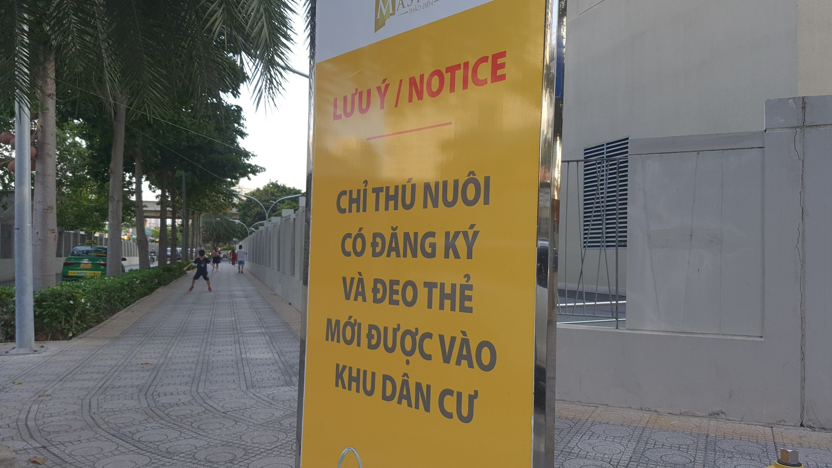
Đặt vấn đề
Việc đảm bảo tiêm phòng ở nhiều khu vực còn gặp nhiều vấn đề, đặc biệt là các khu chung cư có mật độ người sinh sống cao. Từ nhu cầu trên em đưa ra giải pháp thiết kế hệ thống quản lý và giám sát tiêm phòng cho vật nuôi. Cụ thể khu vực quản lý là khu chung cư.

Slide 5
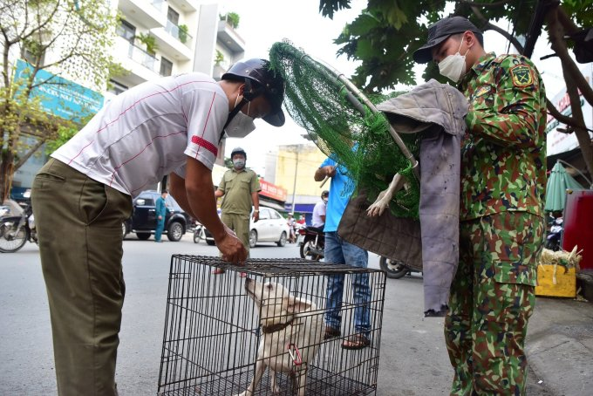
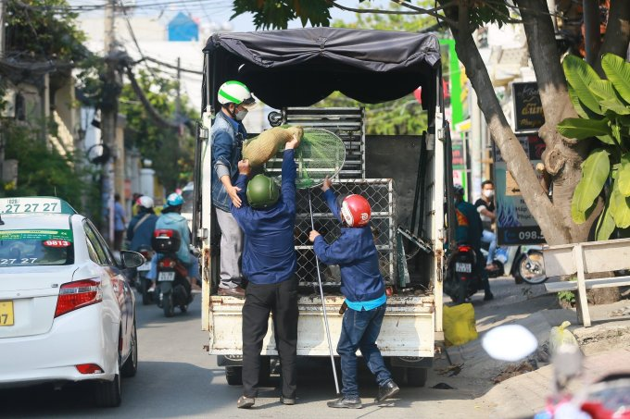
Đặt vấn đề
Với việc giám sát và quản lý vật nuôi khiến cho đời sống tinh thần của người dân giảm sự lo lắng. Ngoài ra còn có thể có dữ liệu để có thể xử phạt những chủ nhân không đưa vật nuôi của mình đi tiêm phòng dựa theo quy định của nhà nước.

Slide 6
Xây dựng yêu cầu vấn đề
Việc giám sát và quản lý tiêm phòng cho vật nuôi cần được thực hiện đảm bảo không ảnh hưởng tới vật nuôi hay con người.
Từ vấn đề thì ta có thể thấy việc giám sát và quản lý bằng phần mềm hay website là phù hợp.
Với việc giám sát từ xa cần định vị vật nuôi để có thể dễ dàng xác định vị trí của vật nuôi.
Cần thiết kế 2 thiết bị. 1 thiết bị cho vật nuôi và 1 thiết bị để quản lý tại khu vực quản lý.
Thiết bị cần có kích thuớc phù hợp để có thể không ảnh hưởng tới chuyển động của vật nuôi. Mỗi thiết bị sẽ đi cùng 1 thẻ rfid để dễ dàng nhận biết qua thiết bị quản lý.

Slide 7
Kết luận yêu cầu đề tài
Giám sát vị trí vật nuôi.(option cao cấp)
Truyền thông không dây giữa các thiết bị trong hệ thống giám sát.
Xây dựng phần mềm giám sát trên web và app.
Nhận dạng bằng thiết bị thẻ RFID.
Thiết kế thiết bị quản lý và giám sát.

Slide 8
THANK YOU !

